Slide 1
Track Your Expense - Storyboard
- Ripamonti Angelo
- Avveduto Luca

Slide 2
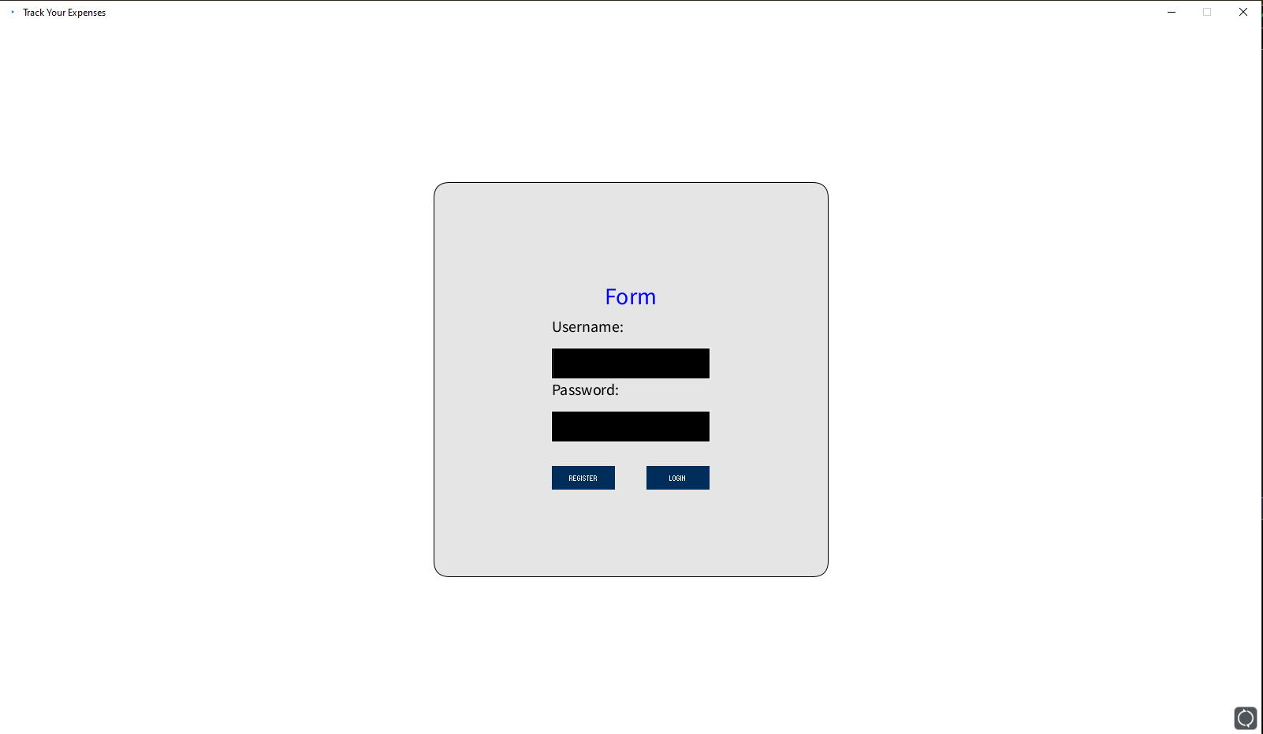
Pagina di Login / Register

Slide 3
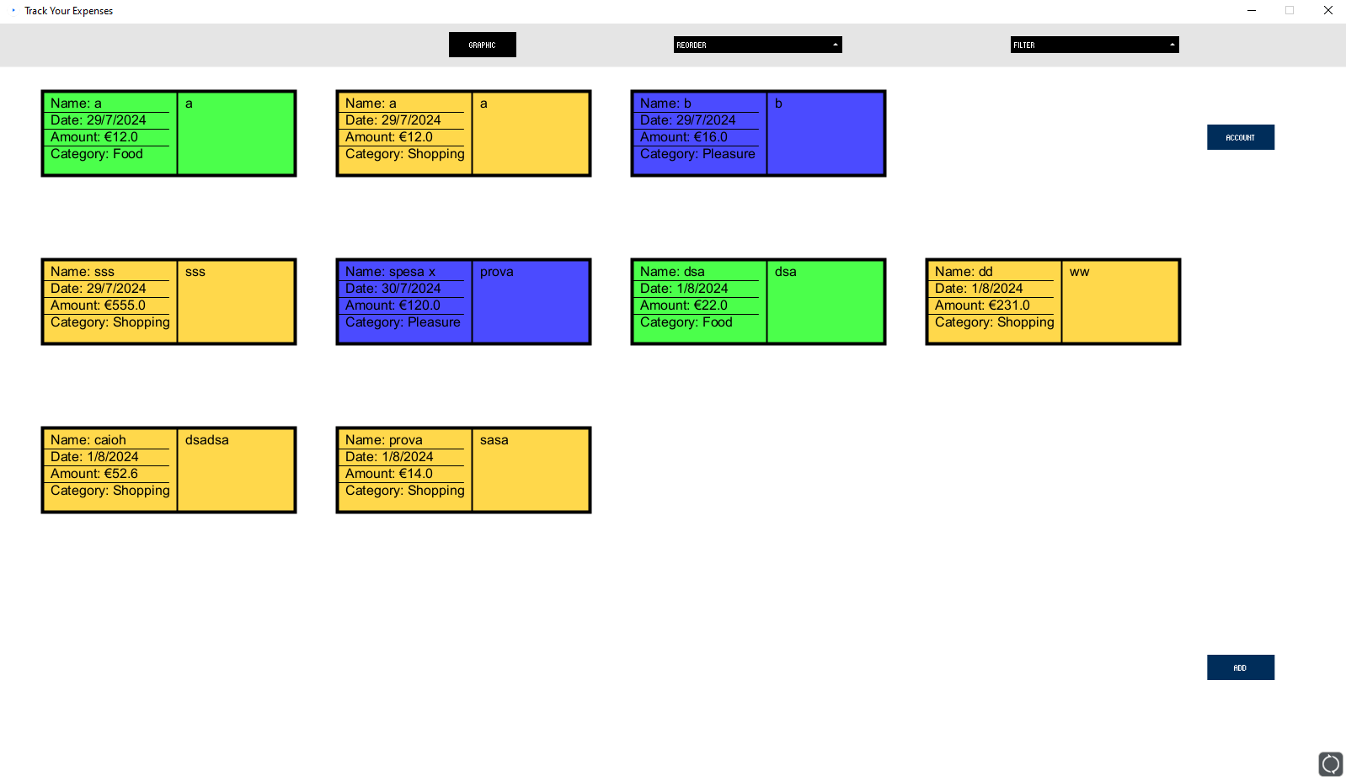
Pagina delle Spese

Slide 4
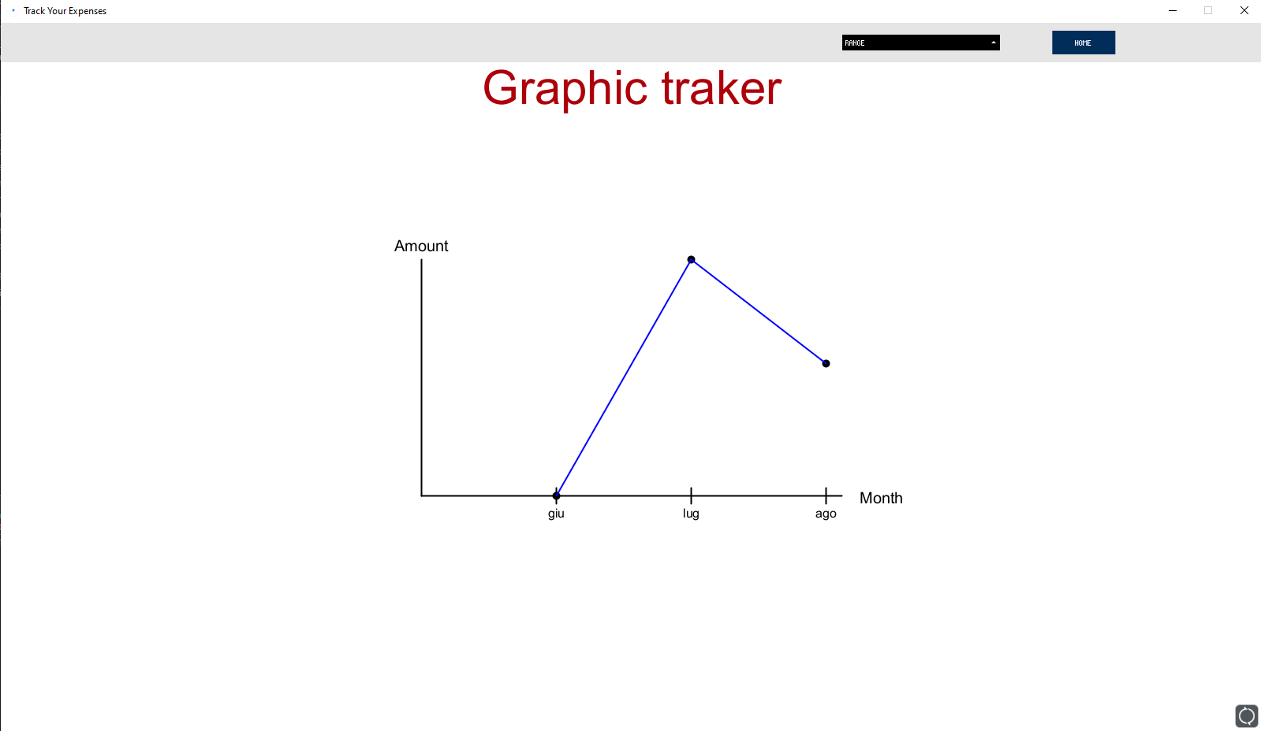
Pagina del Grafico

Slide 5
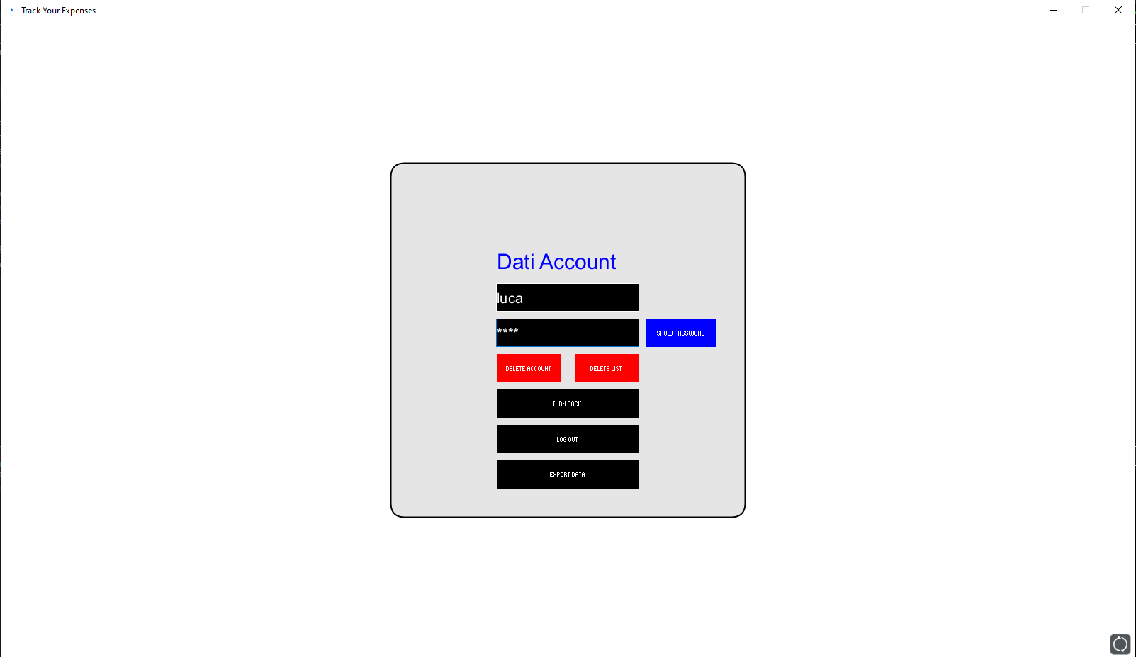
Pagina dell’Account

